Slide 1


Informática Básica
Algoritmos de Ordenação
Prof. Demétrios Coutinho
Campus Pau dos Ferros
Disciplina de Algoritmos
Demetrios.coutinho@ifrn.edu.br

Slide 2
Algoritmos de Ordenação
Importância da ordenação ou classificação de dados em atividades rotineiras:
Livros numa biblioteca
Agenda e catálogos telefônicos
Dicionários
Arquivos com cadastro de funcionários
Notes:
Demonstração : Indução,contradição,direta

Slide 3
Algoritmos de Ordenação
Um pouco de história
Desde o surgimento da computação, o problema de ordenação atraiu muita pesquisa.
Bubble sort foi analisada já em 1956
Library sort foi publicada. primeiramente em 2004.
Novos algoritmos são inventados até hoje.
Notes:
Demonstração : Indução,contradição,direta

Slide 4
Algoritmos de Ordenação
Definição
Pôr em ordem; arrumar,
Organização dos elementos de um conjunto de acordo com uma relação de ordem com a qual se atribui, em geral, a todo elemento, um antecedente e um sucessor.
Notes:
Demonstração : Indução,contradição,direta

Slide 5
Algoritmos de Ordenação
Estrutura de Dados
Arquivo ou tabela com uma sequência de n registros R1, R2, …, Rn.
Cada registro contém uma certa quantidade de informações divididas em campos.
Um destes campos, ou a combinação de dois ou mais, é conhecido como chave.
O valor da chave é usado para a classificação dos registros.
Os demais campos não têm influência alguma nos algoritmos de classificação.
Notes:
Demonstração : Indução,contradição,direta

Slide 6
Algoritmos de Ordenação
Classificação
Complexidade computacional
Complexidade empírica
Uso de memória
Estabilidade
Recursão/Iterativo
Comparação/Exame de chaves
Notes:
Demonstração : Indução,contradição,direta

Slide 7
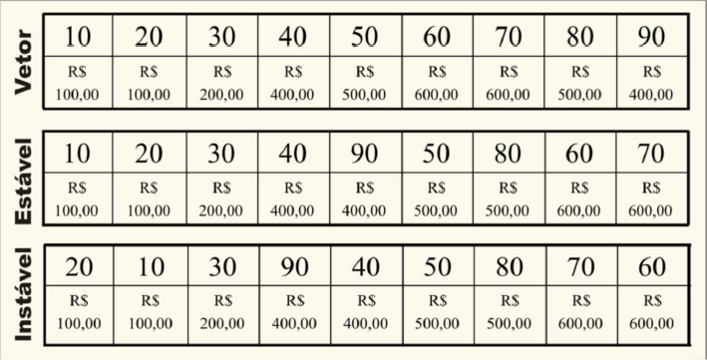
Algoritmos de Ordenação
Estabilidade
Notes:
Demonstração : Indução,contradição,direta

Slide 8
Algoritmos de Ordenação
Tipos de Ordenação
Ordenação interna:
São os métodos que não necessitam de uma memória secundária para o processo, a ordenação é feita na memória principal do computador;
Ordenação externa:
Quando o arquivo a ser ordenado não cabe na memória principal e, por isso, tem de ser armazenado em ta ou disco.
A principal diferença entre os dois grupos é que no método de ordenação interna qualquer registro pode ser acessado diretamente, enquanto no método externo é necessário fazer o acesso em algum dispositivo externo.
Notes:
Demonstração : Indução,contradição,direta

Slide 9
Algoritmos de Ordenação
Metodos de Ordenação
Particionamento (Partitioning)
Mistura (Merging)
Seleção (Selection)
Inserção (Insertion)
Troca (Exchanging)
Sorte (Lucky)
Notes:
Demonstração : Indução,contradição,direta

Slide 10
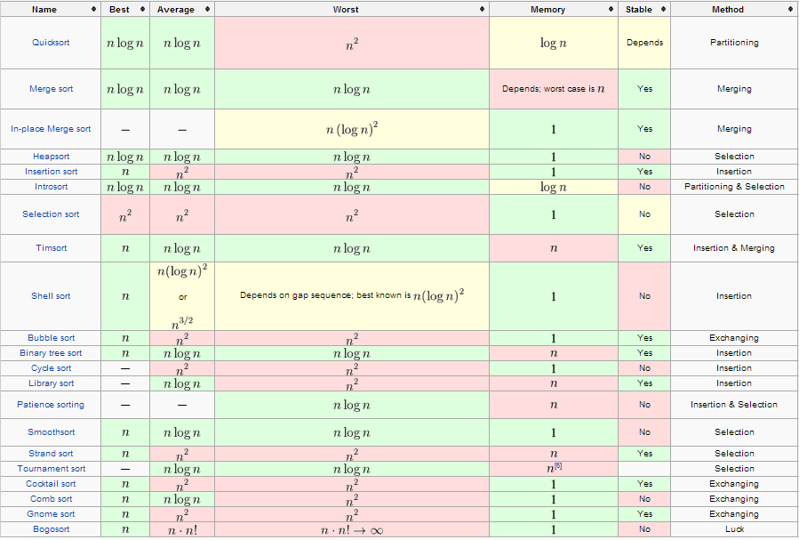
Algoritmos de Ordenação
Comparações
Lista dos Algoritmos de ordenação
Notes:
Demonstração : Indução,contradição,direta

Slide 11
Algoritmos de Ordenação
B
U
B
B
L
E
S
O
R
T
Notes:
Demonstração : Indução,contradição,direta

Slide 12
Algoritmos de Ordenação
BubbleSort(Ordenação por Flutuação (Bolha))
Idéia:
A idéia principal do algoritmo é percorrer o vetor n -1 vezes, a cada passagem, fazendo flutuar para o inicio o menor elemento da sequência.
Essa movimentação lembra a forma como as bolhas procuram seu próprio nível, por isso o nome do algoritmo.
Notes:
Demonstração : Indução,contradição,direta

Slide 13
Algoritmos de Ordenação
BubbleSort(Ordenação por Flutuação (Bolha))
Notes:
Demonstração : Indução,contradição,direta

Slide 14
Algoritmos de Ordenação
BubbleSort(Ordenação por Flutuação (Bolha))
Bubble(A , n)
Begin
For I = n downto 2 do
For j = 1 to i-1 do
If A[j] > A[j+1] then
Aux = A[j]
A[j] = A[j+1]
A[j+1] = Aux
Return
End
Notes:
Demonstração : Indução,contradição,direta

Slide 15
Algoritmos de Ordenação
BubbleSort(Ordenação por Flutuação (Bolha))
Bubble(A , n)
Begin
For I = n downto 2 do
For j = 1 to i-1 do
If A[j] > A[j+1] then
Aux = A[j]
A[j] = A[j+1]
A[j+1] = Aux
Return
End
Estudo da Complexidade
Pior Caso:
O(N^2)
O vetor esta na ordem inversa.
Melhor Caso:
O(N^2)
O vetor já está ordenado.
Neste algoritmo tanto o melhor caso, como o pior caso tem ordem "n²" porque em ambos os casos os ciclos são sempre realizados até ao fim, mesmo quando os elementos já estão ordenados.
Notes:
Demonstração : Indução,contradição,direta

Slide 16
Algoritmos de Ordenação
BubbleSort(Ordenação por Flutuação (Bolha))
Características:
Usa o método de troca.
É o método mais simples em termos de implementação,
porém é o menos eficiente.
Seu uso não é recomendado para vetores com muitos Elementos.
Método por troca.
Fácil de implementar
Estável
Memória Constante O(1)
Pior caso O(n^2) , Melhor Caso : O(n^2)
Iterativo
Notes:
Demonstração : Indução,contradição,direta

Slide 17
Algoritmos de Ordenação
Seminários
Seminário sobre algoritmos
Cada dupla ficará com 2 algoritmos.
Itens necessários de cada algoritmo:
Ideia (Descrever como o método funciona)
Mostrar a implementação
Complexidade computacional(Pior e melhor caso)
Complexidade empírica (Mostrar gráficos comparando os dois algoritmos)
Uso de memória
Estabilidade
Recursão/Iterativo
Método
Bibliografia
Relatório detalhado (Word/PDF)
Apresentação (Cada apresentação terá no máximo 30 min)
Notes:
Demonstração : Indução,contradição,direta

Slide 18
Algoritmos de Ordenação
Seminários
Rodão -> Count sort/ BubbleSort 10/04
Jefferson/wander -> Shell sort/ Merge sort 10/04
Cristiano/Genildo -> Insertion sort/Selecction Sort 15/04
Evangilo/Mikael -> Bucket Sort/Radix sort 15/04
Junior/Luziana -> Heap sort/Gnome sort 17/04
Caio/Jackson -> Quick Sort/cocktail sort 17/04
Notes:
Demonstração : Indução,contradição,direta

Slide 19


BONS ESTUDOS :)
Algoritmos
Prof. Demétrios Coutinho
Campus Pau dos Ferros
Disciplina de Algoritmos

